Slide 1
Web

Slide 2
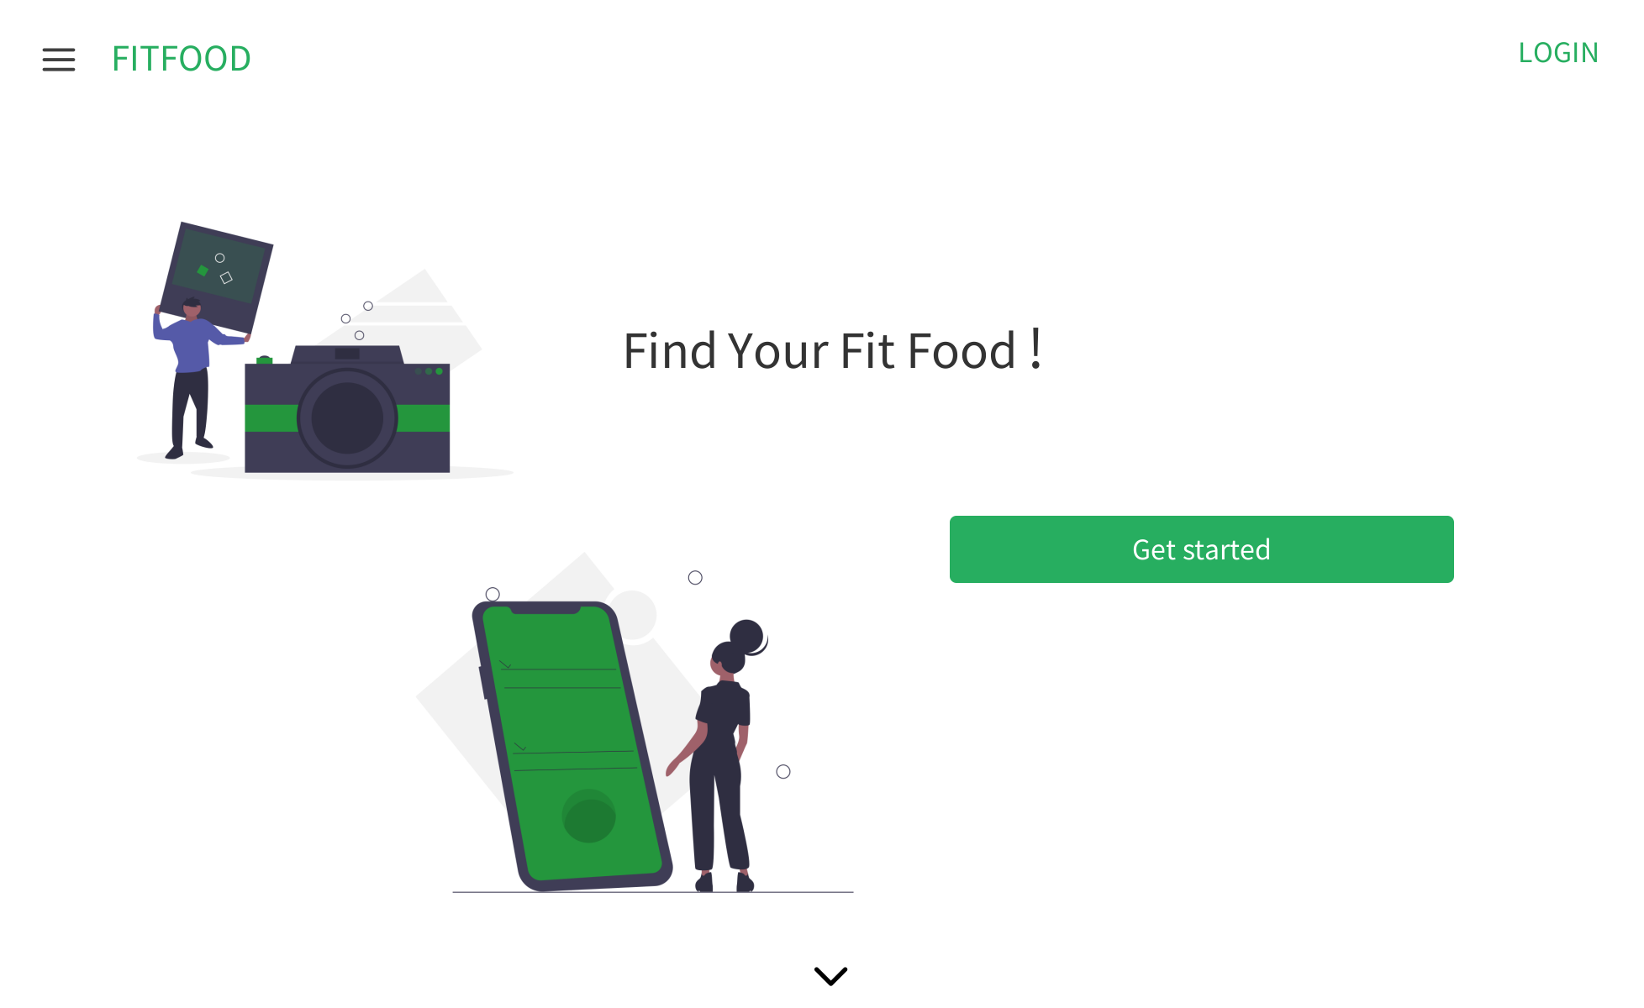
메인 화면1
클릭시 네비게이션드로어 나타남
로그인, 회원가입 페이지로 이동(로그인시 로그아웃으로 변경
서비스 사용유도 문구(서비스 대표 문구)
로그인 시 마이페이지로 이동 로그아웃시 로그인페이지로 이동
서비스 소개 페이지로 이동(스크롤 사용)
1
2
3
4
5

Slide 3
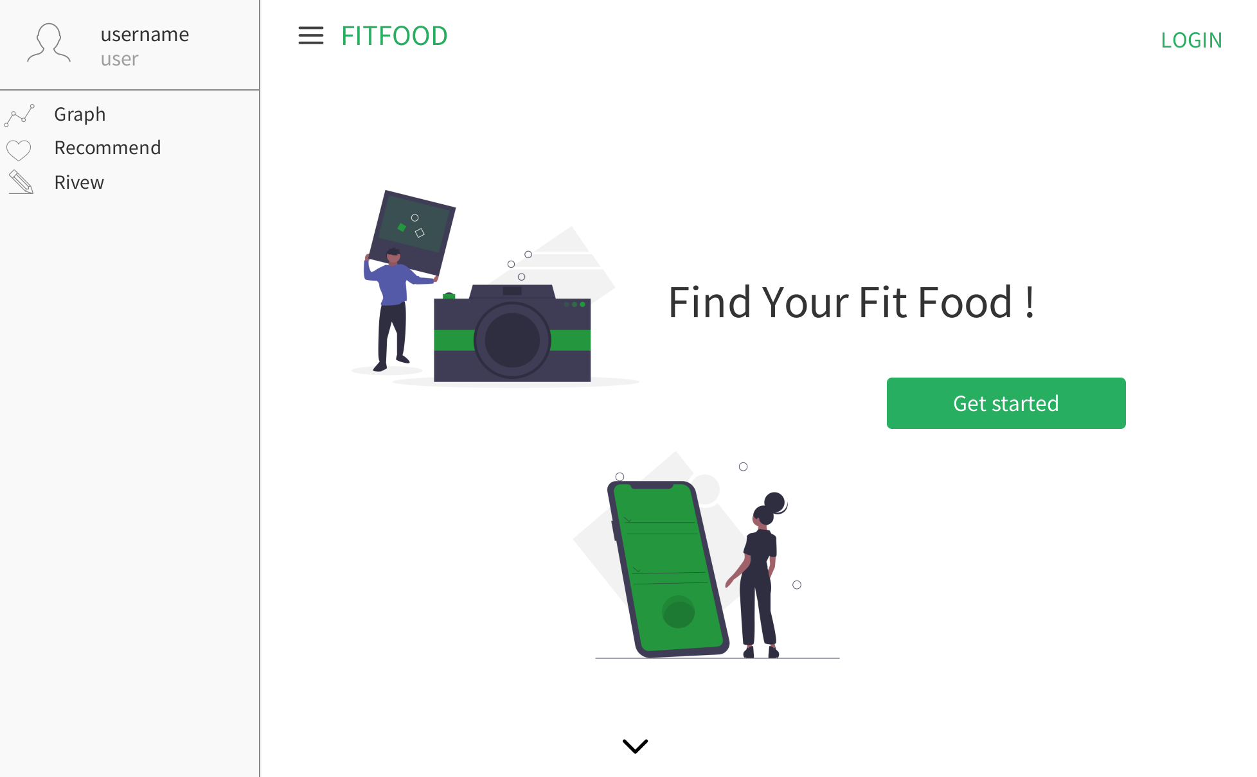
메인 화면1_1
네비게이션드로어
유저네임과 유저와 관리자로 분리
클리시 해당 페이지로 이동
1
2
3

Slide 4
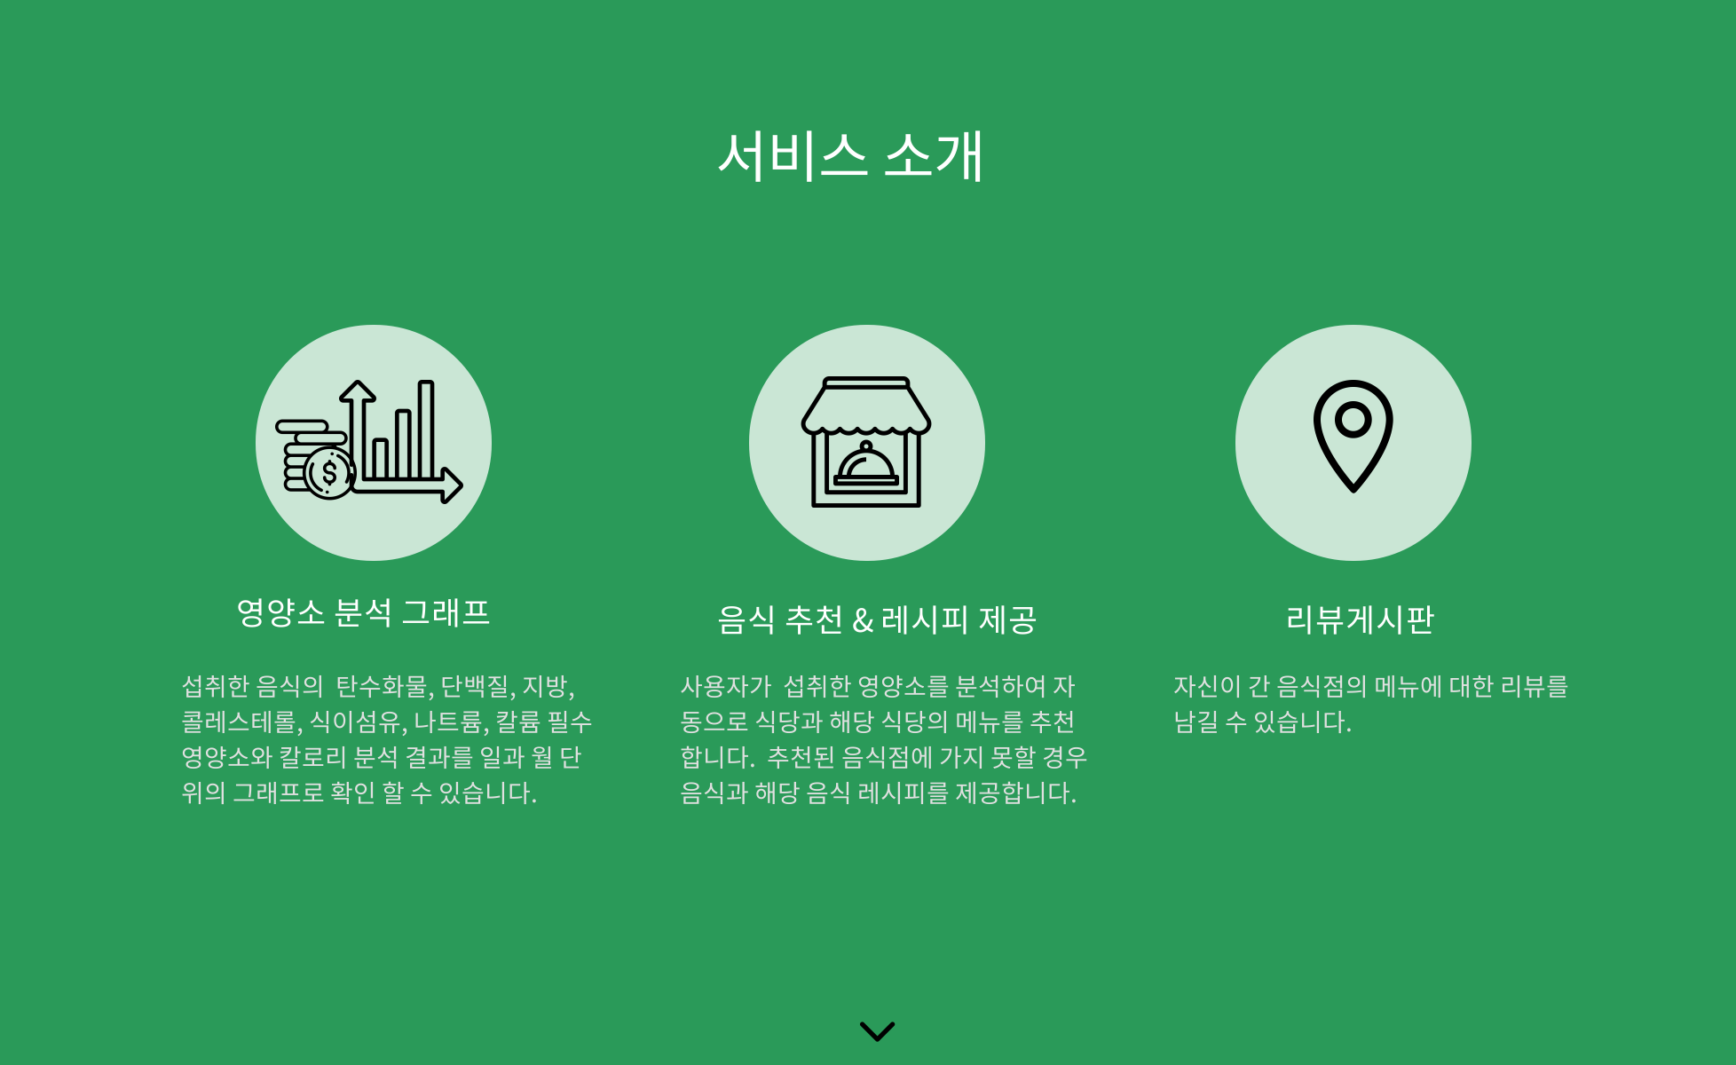
메인 화면2
서비스 소개(서비스 이름, 서비스 유도 설명)
앱 다운로드 유도 페이지로 이동
1
2

Slide 5
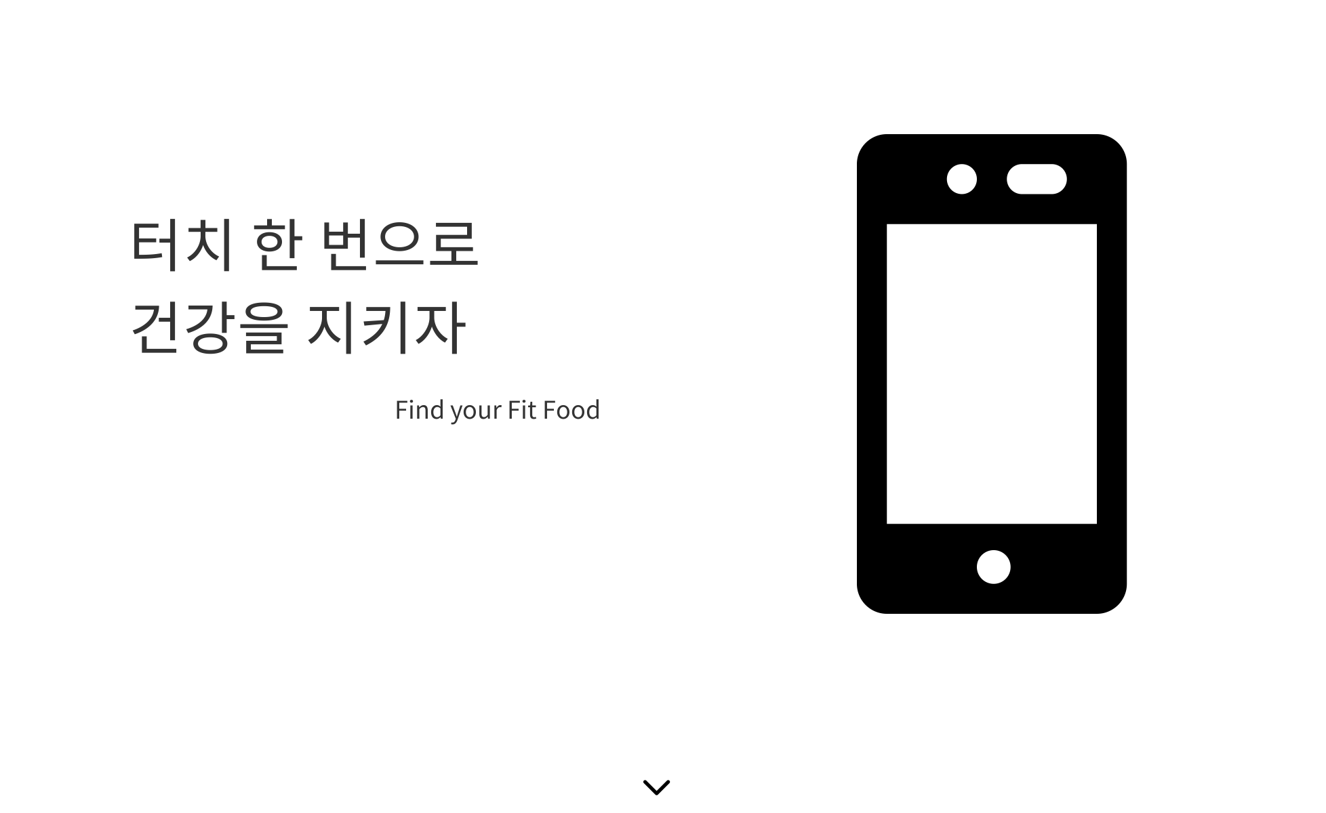
메인 화면3
앱 다운로드 유도 문구
스크롤 이동
1
2

Slide 6
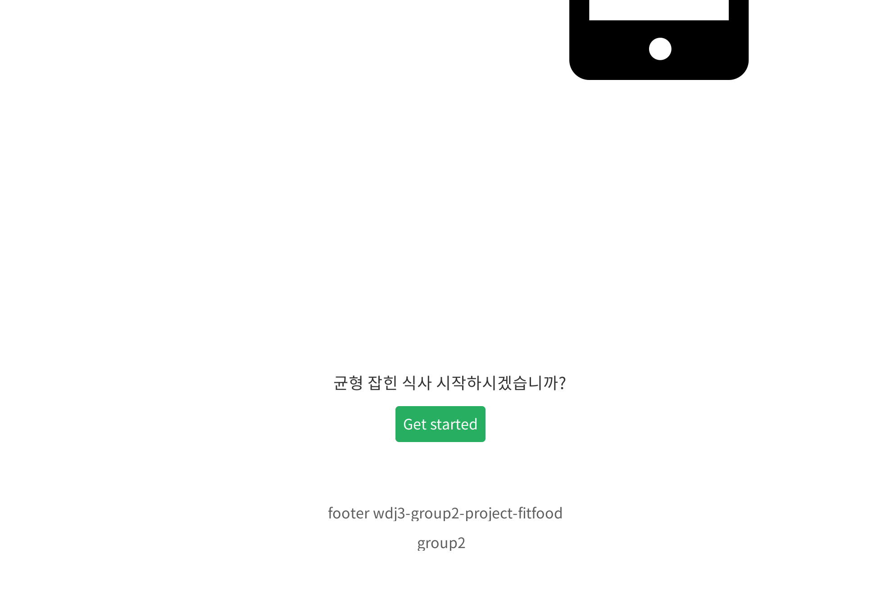
메인 화면3_2
서비스 소개 끝난 후 다시 서비스 사용 유도
로그인 시 마이페이지로 이동 로그아웃 시 로그인페이지로 이동
푸터
1
2
3

Slide 7
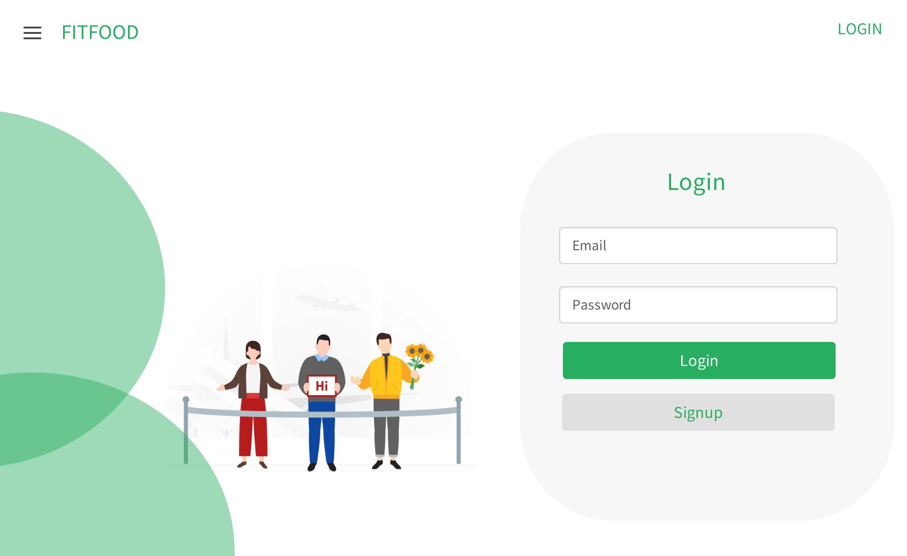
로그인 화면
로그인 정보 입력
로그인 처리
회원가입페이지로 이동
1
2
3

Slide 8
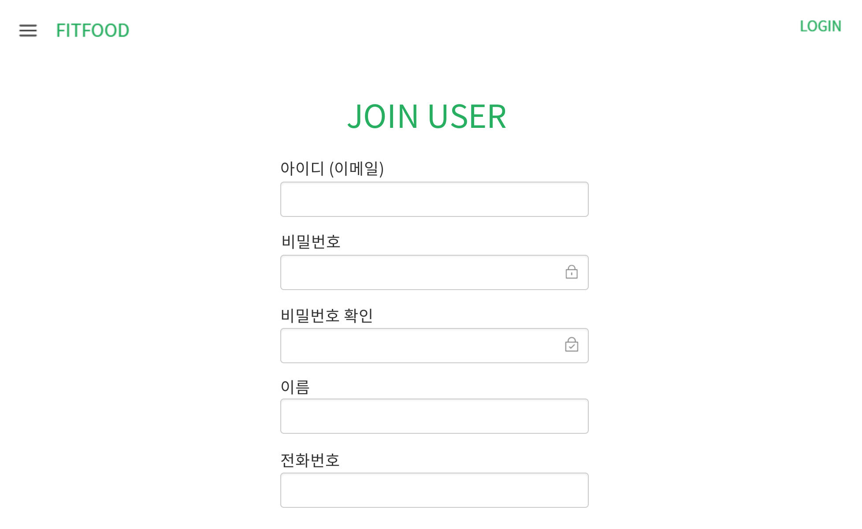
회원가입 화면1
1. 아이디(이메일)정보 입력
2. 비밀번호 입력란
3. 비밀번호 확인란 2에 입력된 값과
비교
4. 이름 입력란
5. 전화번호 입력란
1
2
3
4
5

Slide 9
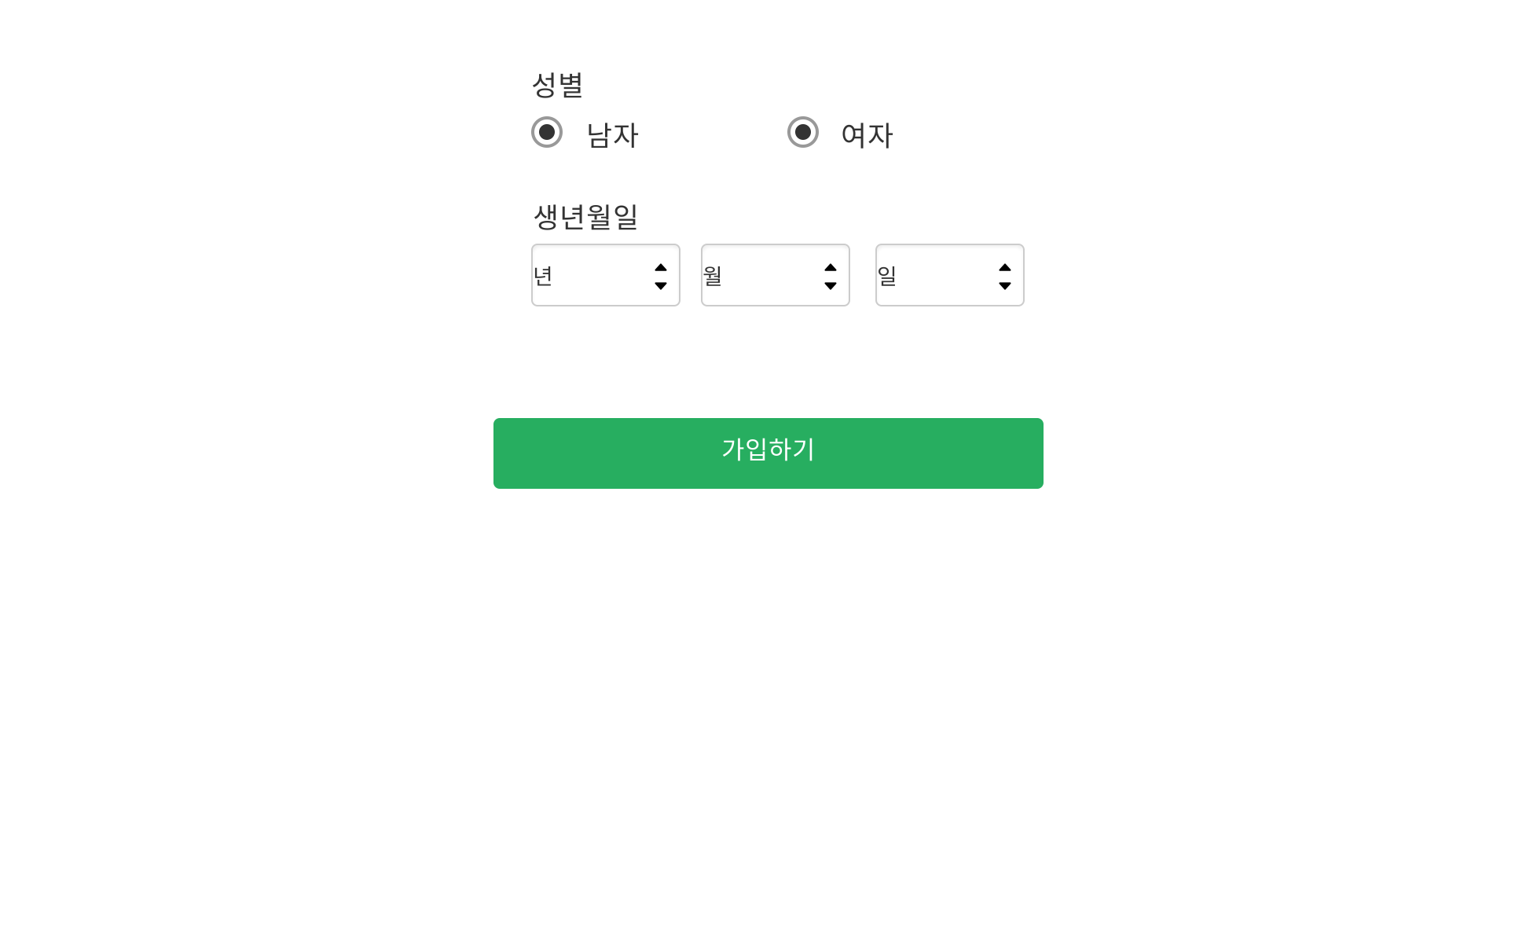
회원가입 화면2
1
1. 성별 선택란
2. 생년월일 선택란
3. 클릭 시 가입 완료 요청
2
3

Slide 10
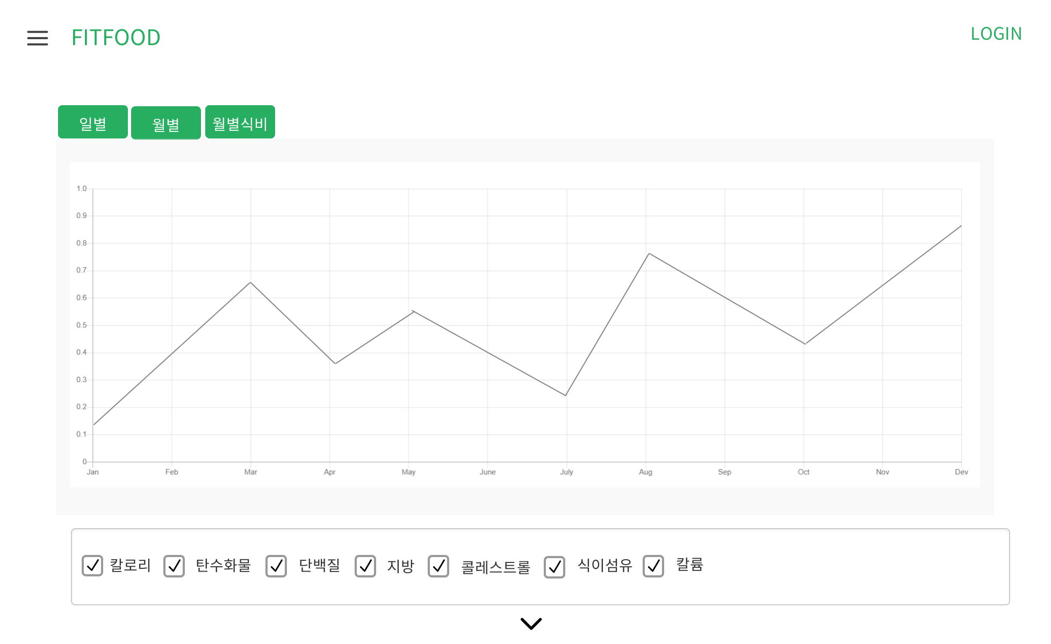
그래프
클릭 시 일별, 월별로 그래프 나타냄
2. 보고 싶은 영양소를 선택해 그래프로
확인 가능
1
2

Slide 11
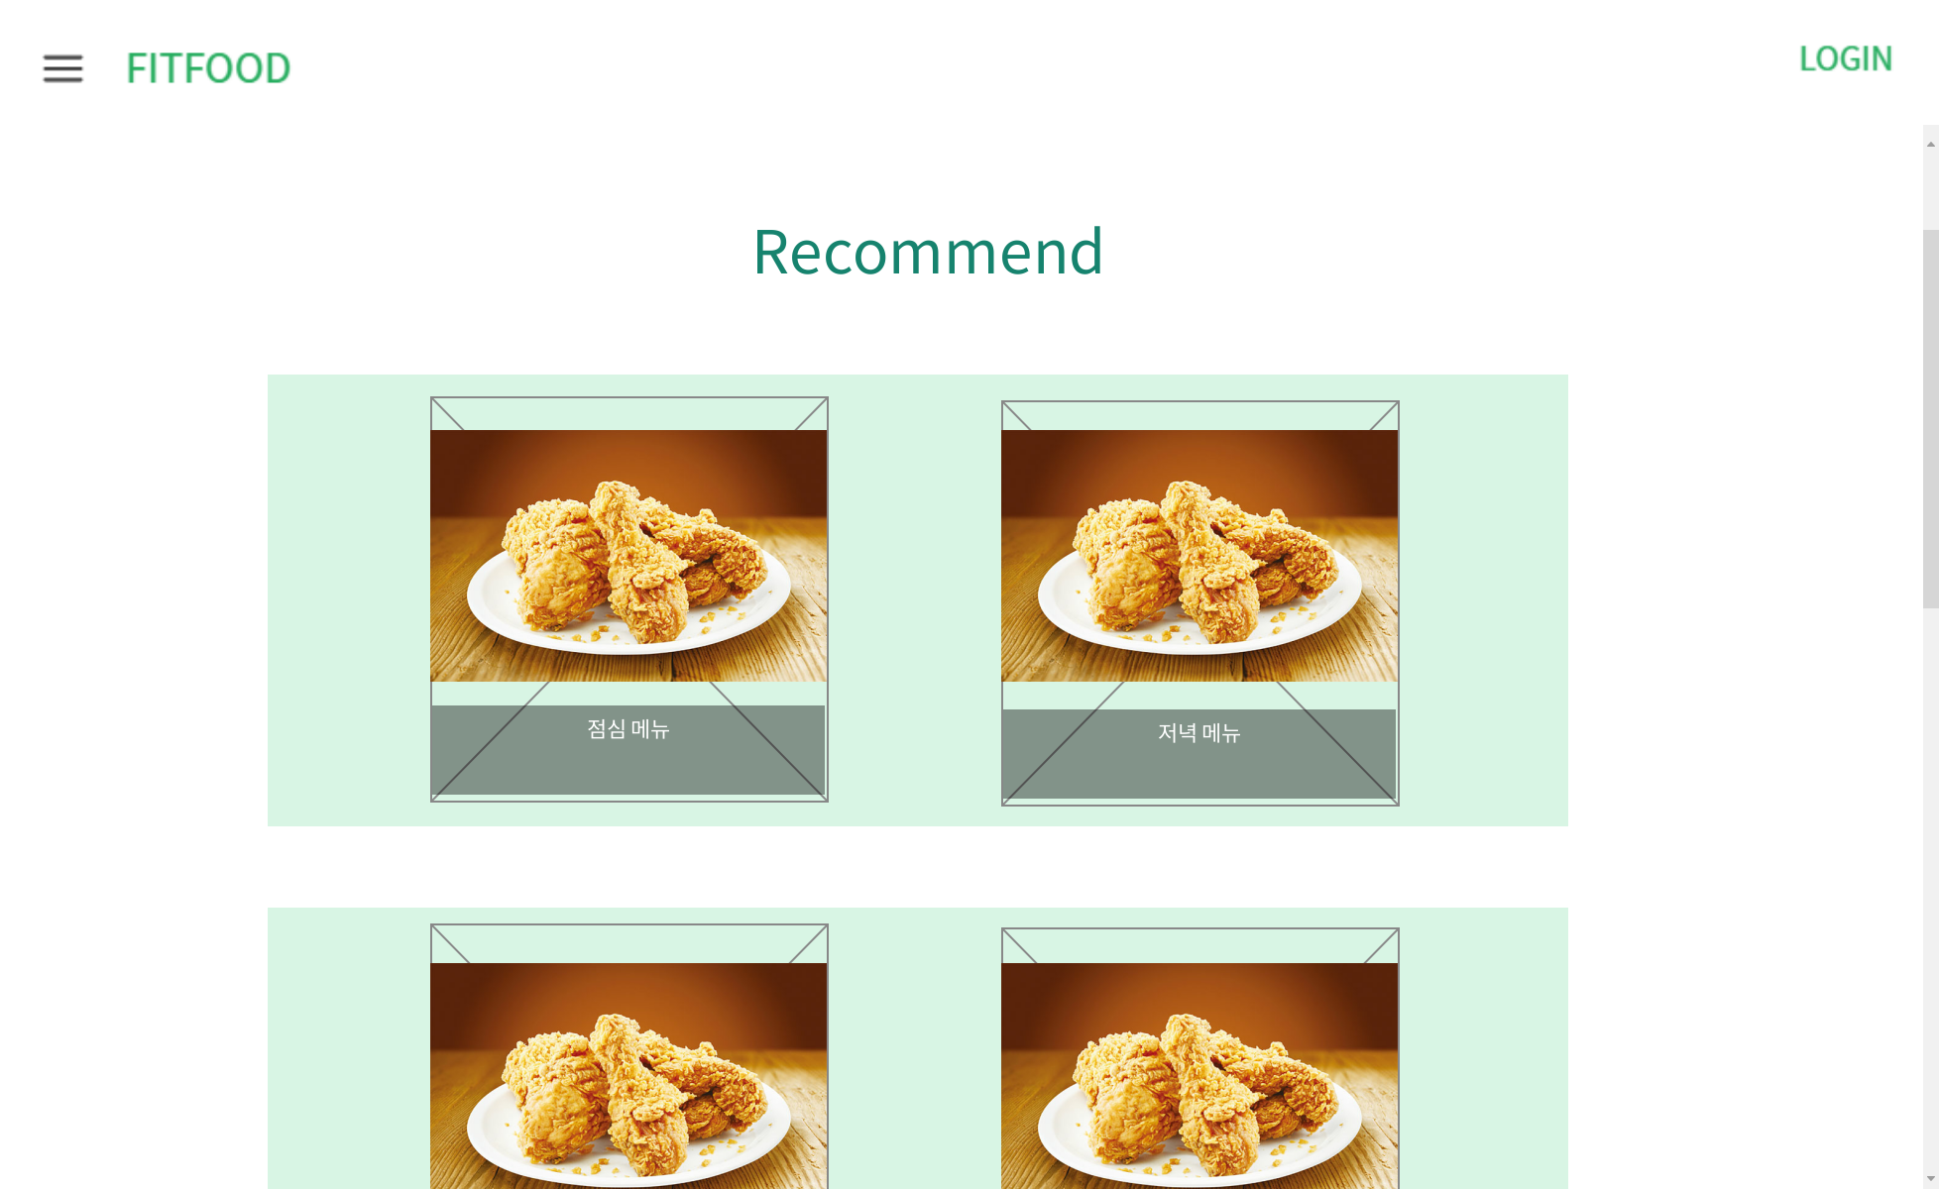
가게 추천1
사용자가 균형 잡힌 영양소를 섭취할 수 있는 점심, 저녁 식단을 랜덤으로 추천해줌
클릭 시 상세보기 페이지로 이동
1
2

Slide 12
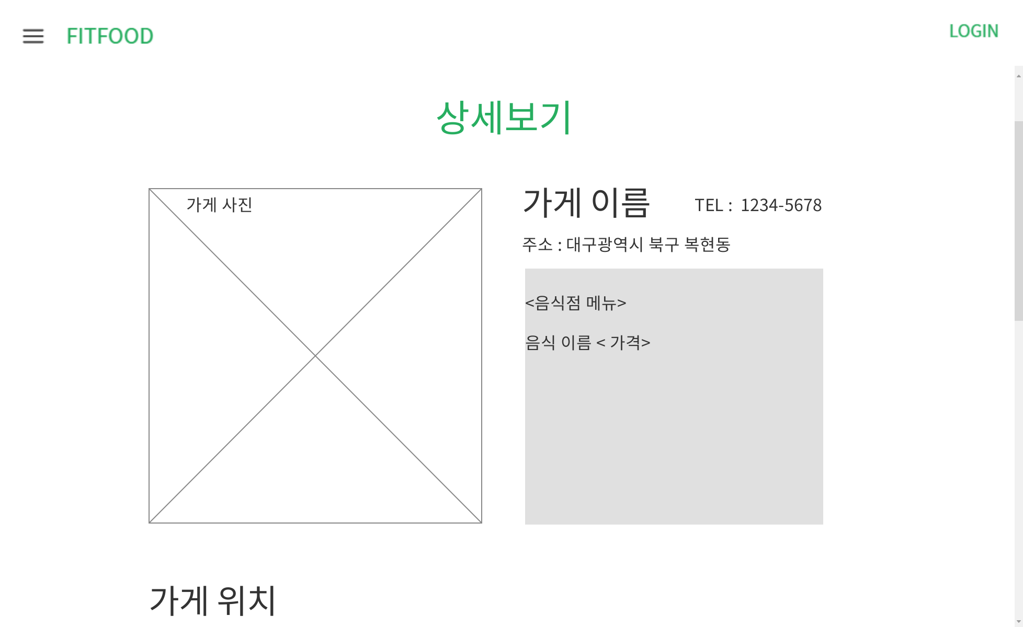
가게 추천2
가게 정보 보여줌
스크롤 내리면 가게 위치 보여줌
1
2

Slide 13
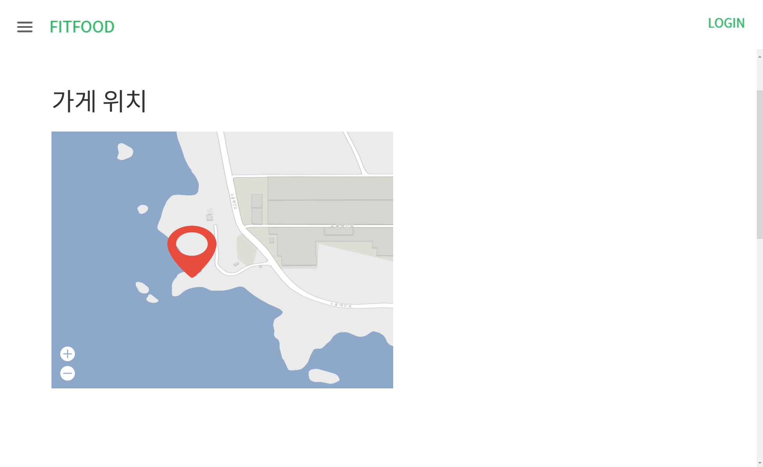
가게 추천3
가게 위치 툴팁으로 제공
1

Slide 14
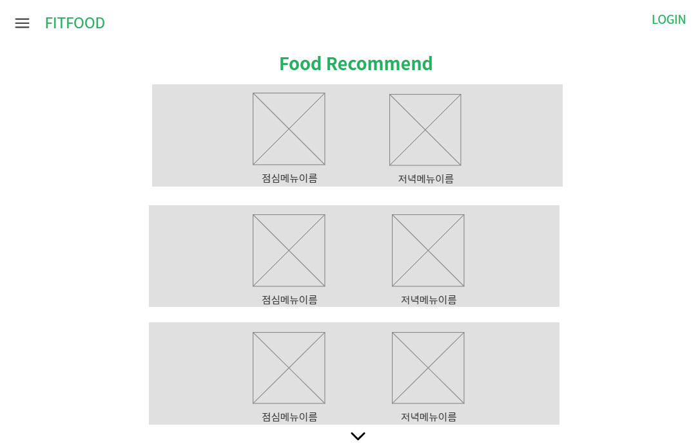
음식추천1
클릭 시 레시피 페이지로 이동
1

Slide 15
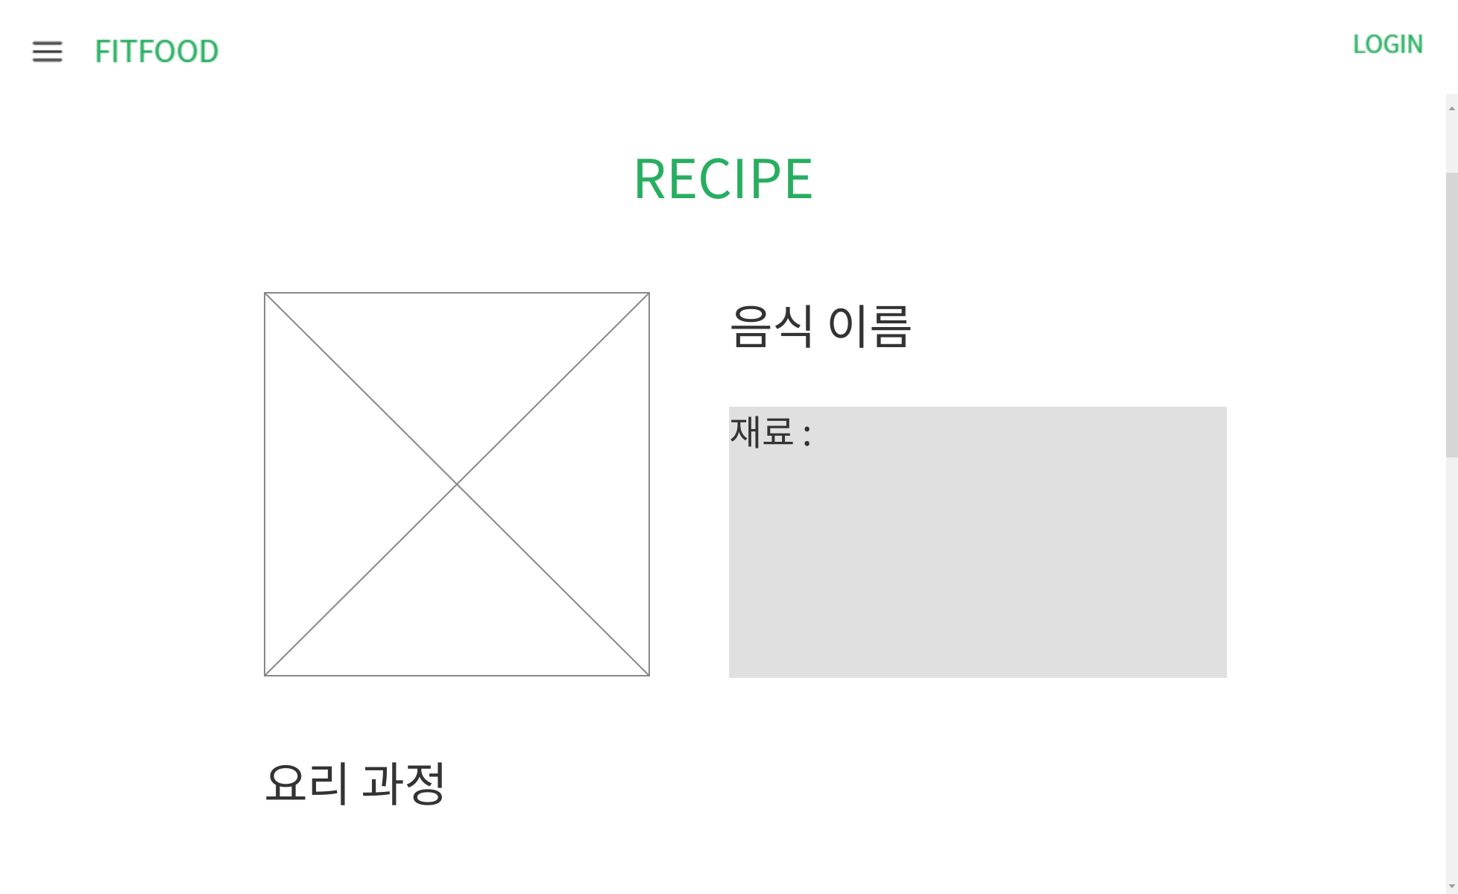
음식추천2
해당 음식 조리 시 필요한 재료 보여줌
스크롤 이동하면 요리과정 확인 가능
1
2

Slide 16
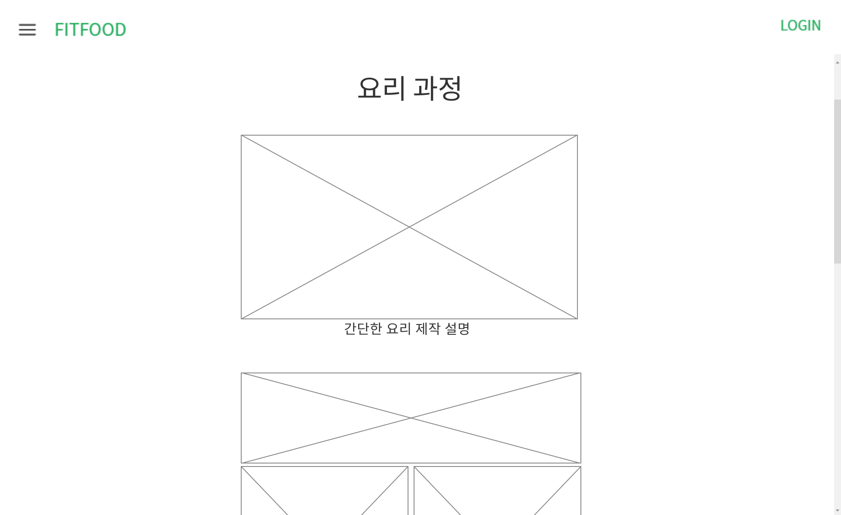
음식추천3
레시피 제공
1

Slide 17
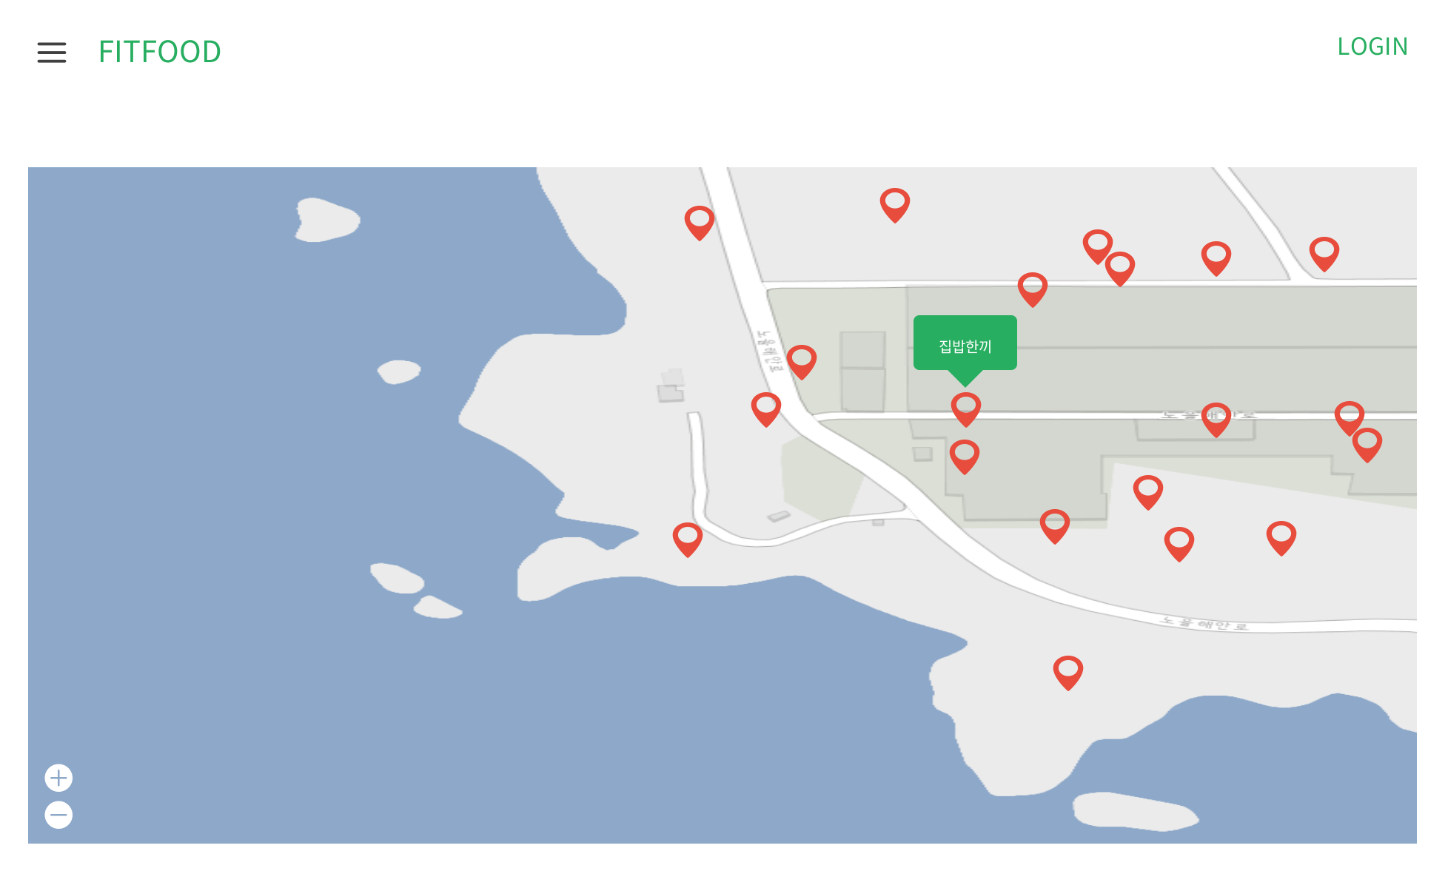
리뷰+게시판1
1-1 위치표시에 마우스를 갖다 대면 음식점이름의 툴팁이 뜸
1-2 클릭 시 리뷰2페이 지로 이동
1

Slide 18
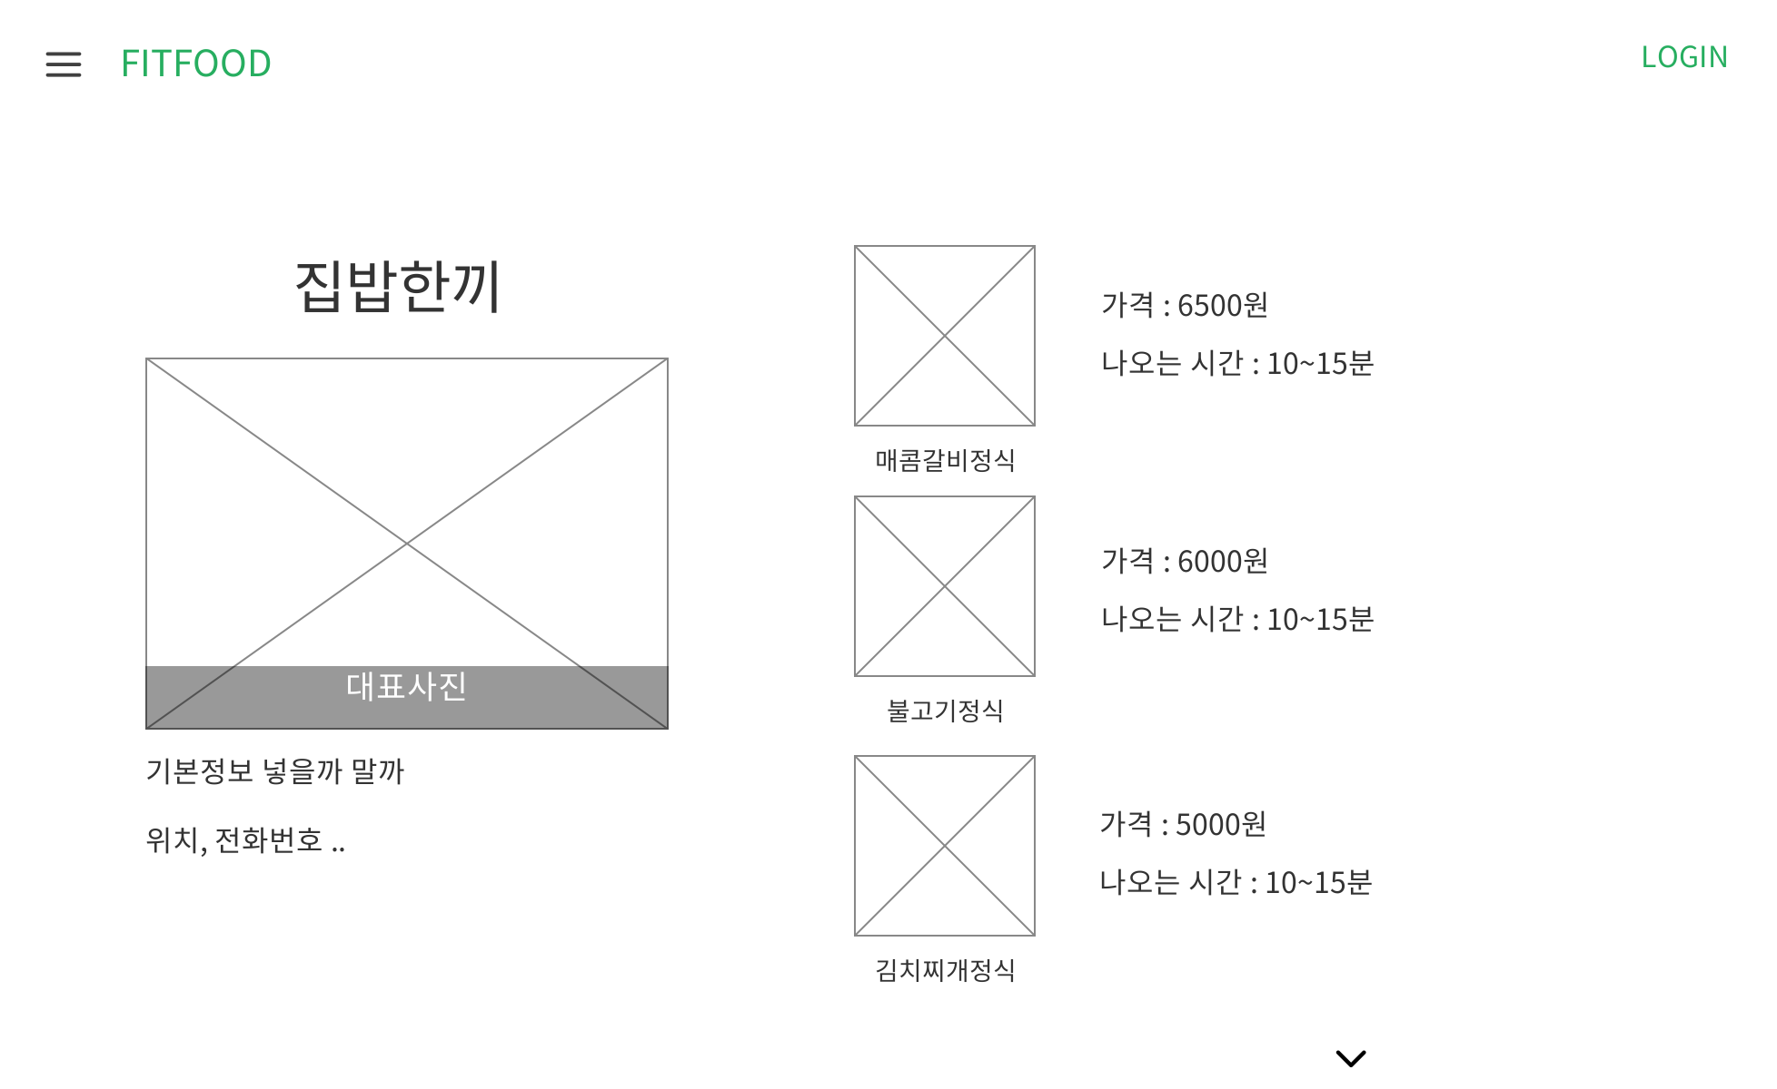
리뷰+게시판2
음식점 대표사진과 기본정보
메뉴별 상세정보
이미지 클릭 시 리뷰3페이지로 이동
스크롤로 다른 메뉴 확인 가능
1
2
3
4

Slide 19
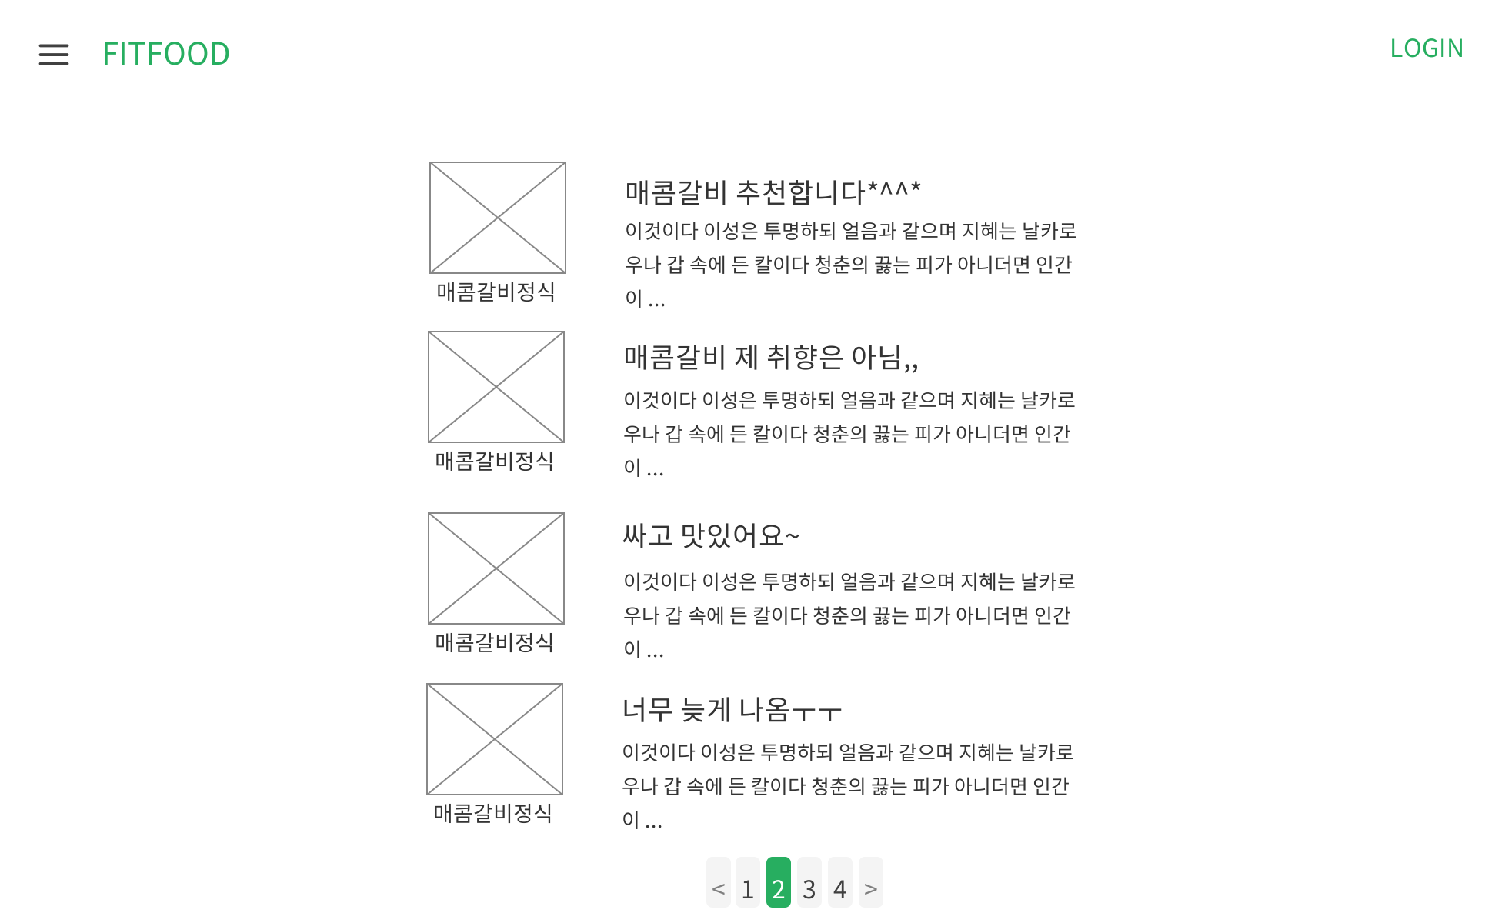
리뷰+게시판3
사용자가 올린 게시글 확인 가능
텍스트를 누를 시 리뷰4페이지로 이동 가능
페이징으로 게시글 페이지 이동 가능
1
2
3

Slide 20
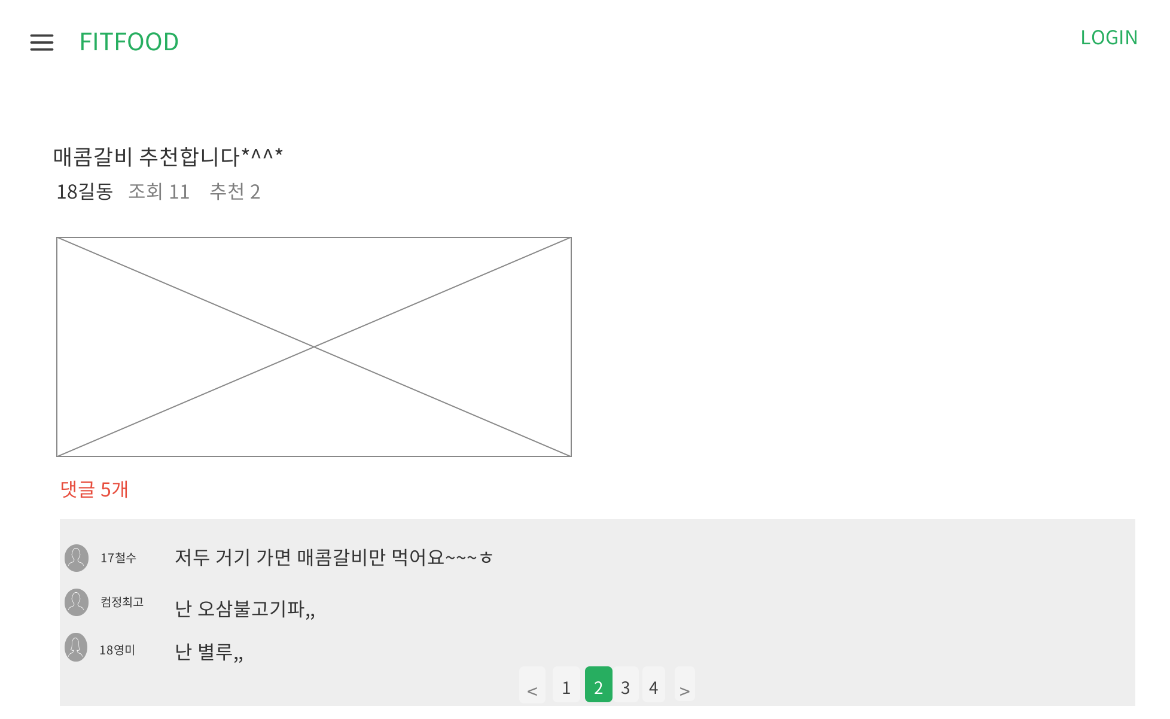
리뷰+게시판4
게시글 상세내용 확인 가능
댓글 쓰기와 확인 가능
페이징으로 댓글 페이지 이동 가능
1
2
3

Slide 21
App

Slide 22
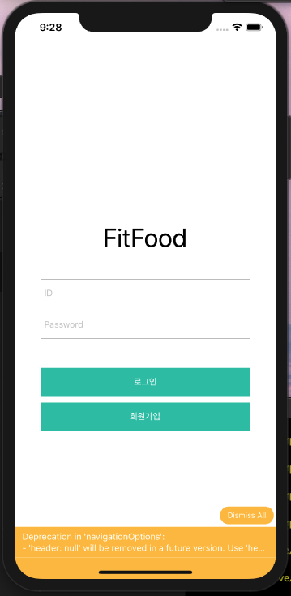

로그인
1. Input: text
아이디 입력란
입력 양식에 맞지 않을 경우,
올바른 아이디 입력 요구
2. Input: password
비밀번호 입력란
3. Button
클릭 시 로그인 실행,
성공 시 메인 페이지로 이동,
실패 시 에러 팝업 실행
4. Button
회원가입 페이지로 이동
1
2
3
4

Slide 23
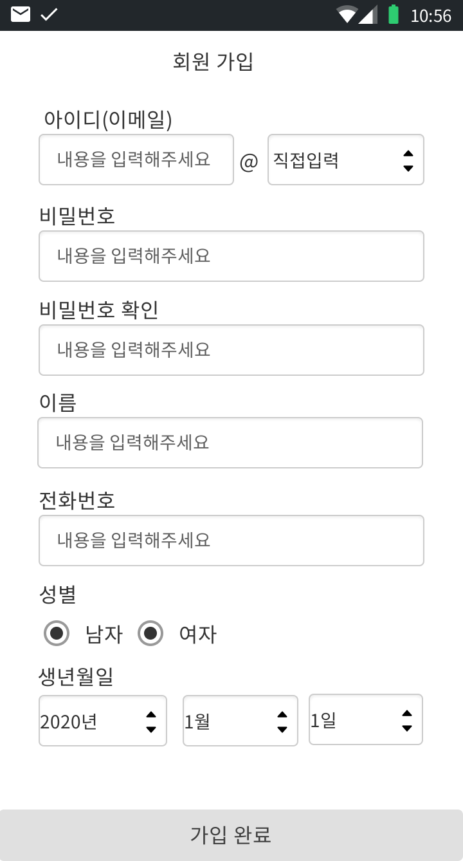
회원가입
1. Input: text
아이디(이메일)정보 입력
2. Input: password
비밀번호 입력란
3. Input: password
비밀번호 확인란 2에 입력된 값과 비교
4. Input: text
이름 입력란
5. Input: text
전화번호 입력란
6. Check Box
성별 선택란
7. Drop Down
생년월일 선택란
8. Button
클릭 시 가입 완료 요청
1
2
3
4
5
6
7
8

Slide 24
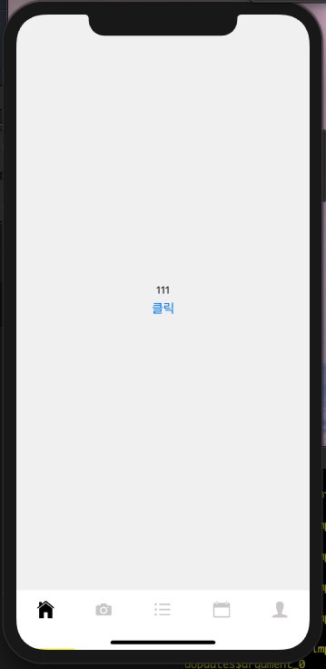
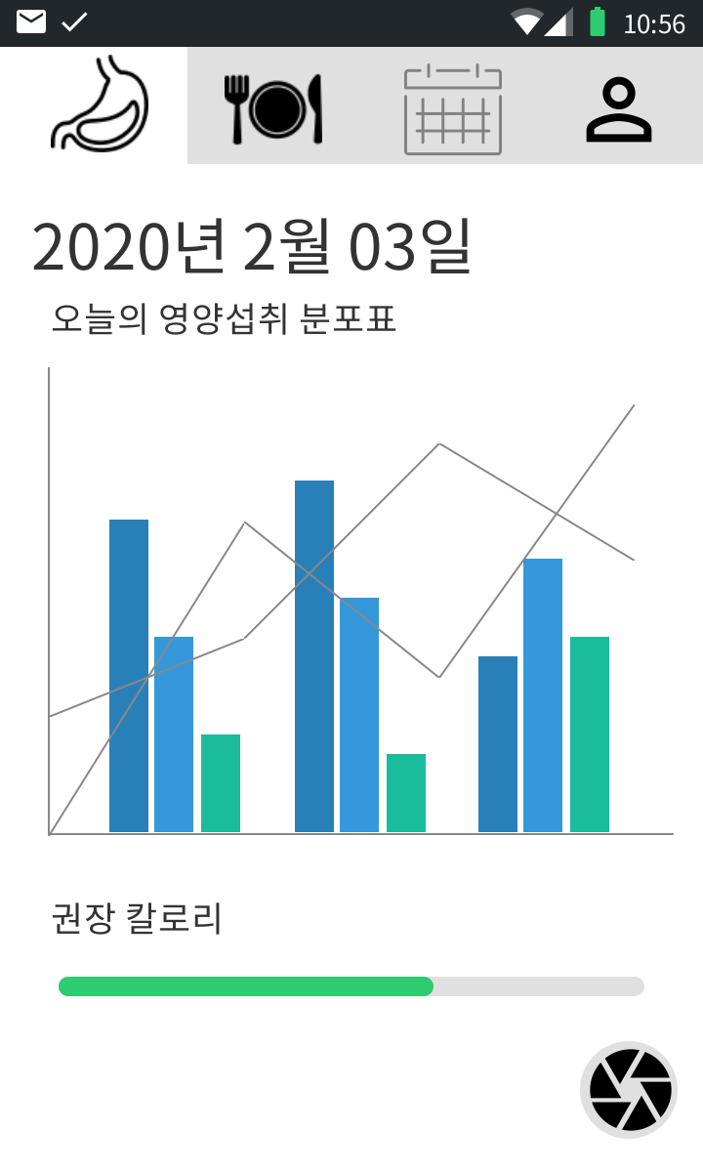
메인화면
1. Button
메인화면 페이지로 이동
2. Button
카메라 앱 실행
3. Button
주변 음식점 소개 페이지로 이동
4. Button
식비 계산 캘린더로 이동
5. Button
프로필 화면으로 이동
6. Chart
아침, 점심, 저녁 섭취 영양소 표시
7. Bar
권장 칼로리 표시
6
577
1
2
3
4
5

Slide 25
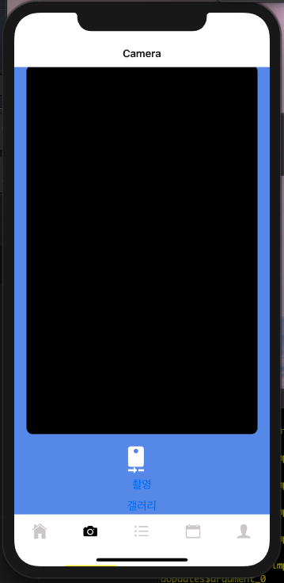
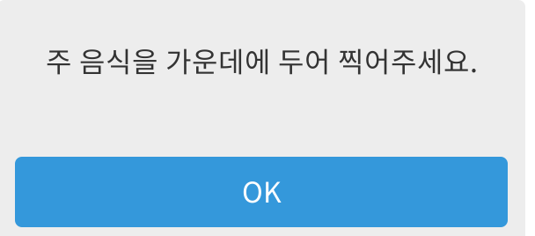
사진 촬영
1. Button
사진 촬영
2. Button
클릭 시 갤러리로 이동
3. Popup
촬영 시 주의문 안내
4. Overlay
촬영 시 물체 위치 인식
5. Button
카메라 화면 전환
4
3
5
1
2

Slide 26
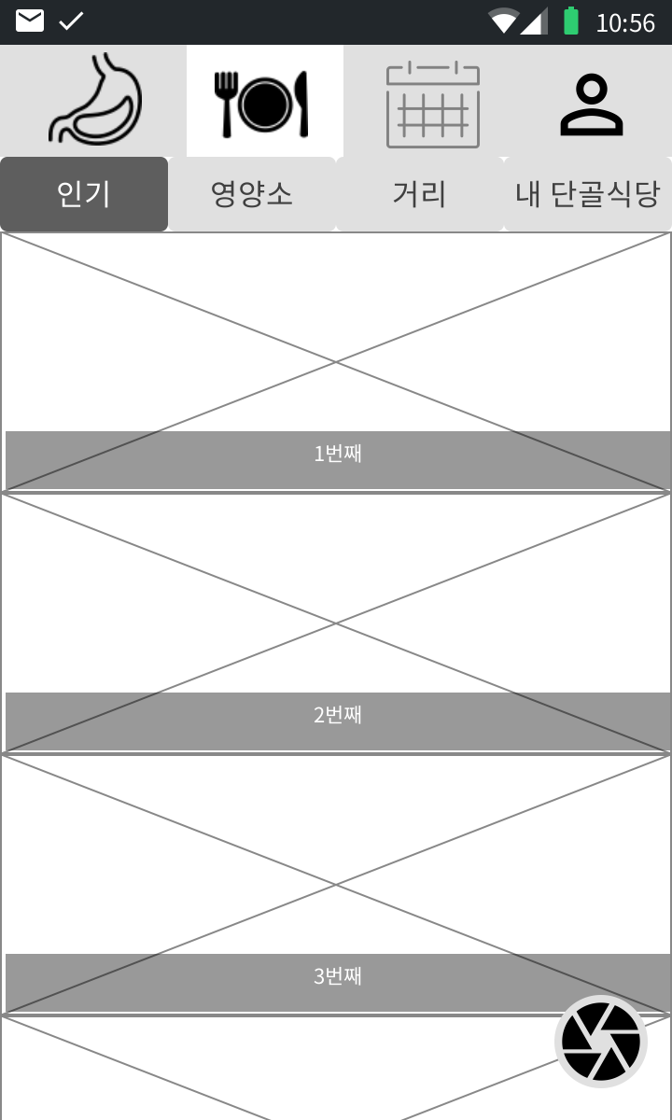
주변 음식점 소개
1. Image Button
클릭 시 가게 상세 정보 페이지 이동
2. Button
주변 음식점 소개 페이지로 이동
1
2

Slide 27
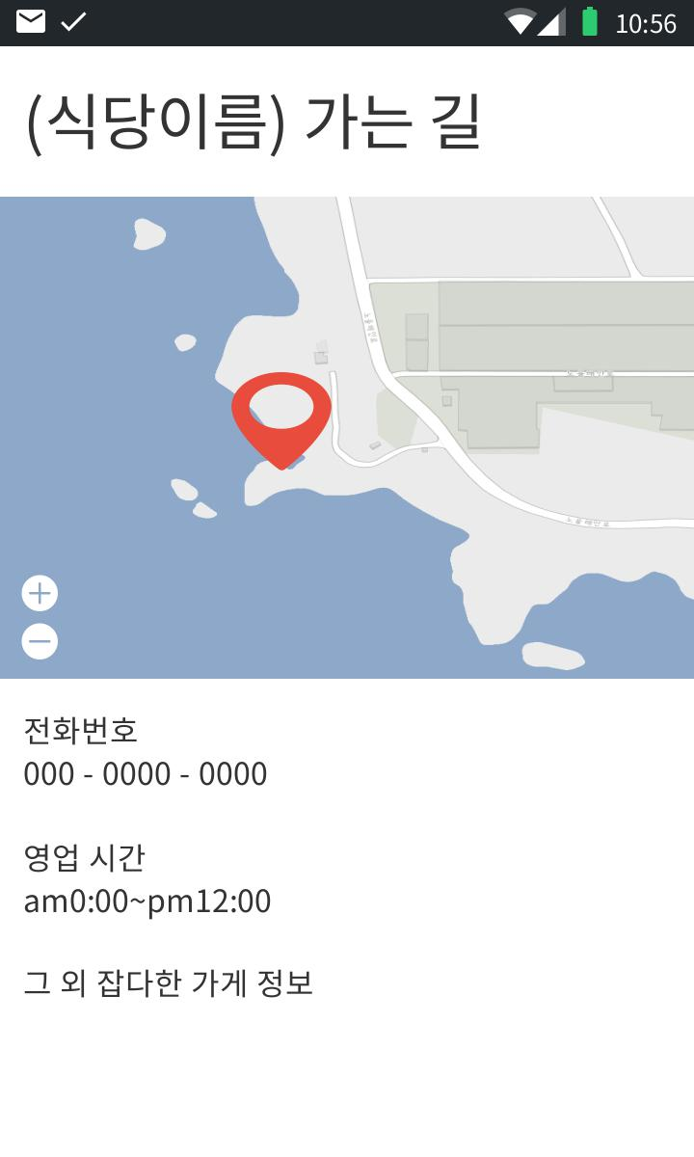
주변 음식점 소개 -이미지 클릭
1. Map
가게 위치 GPS로 표시
2. Text
가게 상세 페이지 표시
1
2

Slide 28
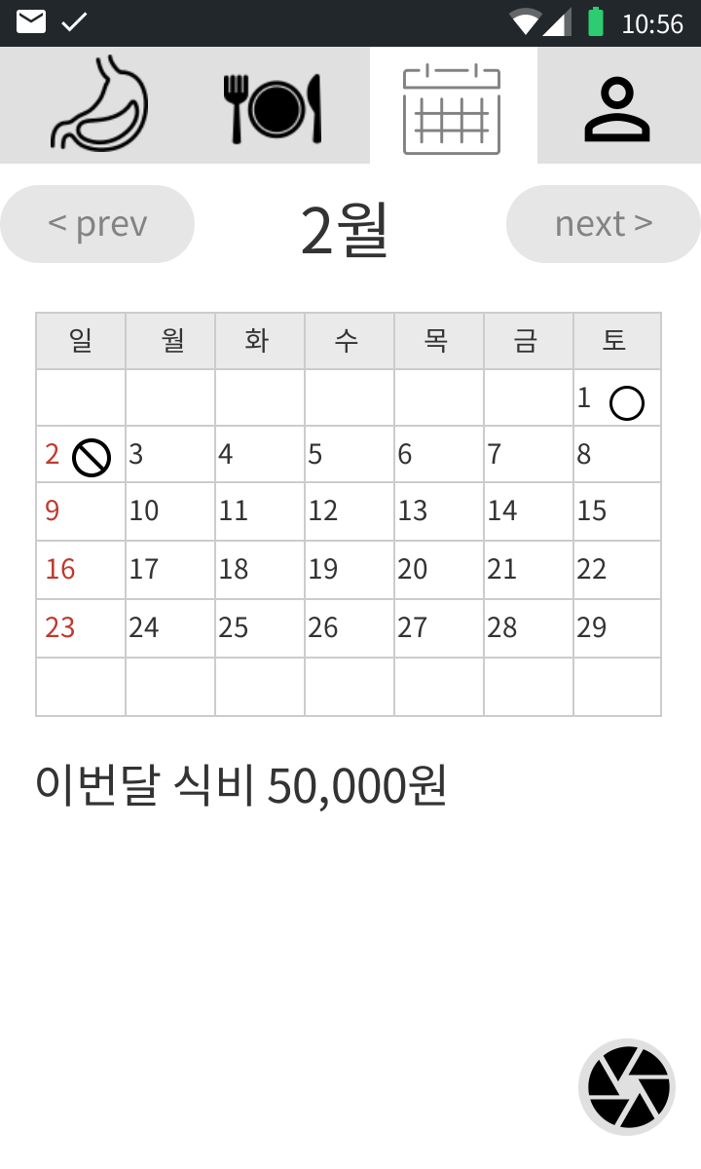
Button
식비 계산 캘린더로 이동
2. Button
클릭 시 한달 전으로 이동
3. Button
클릭 시 한달 후로 이동
4. Calendar
날짜별로 영양성분섭취량이 적절량일시
O로 적절하지 않으면 O에 선을 그어 표시
식비 계산 캘린더
2
3
4
1

Slide 29
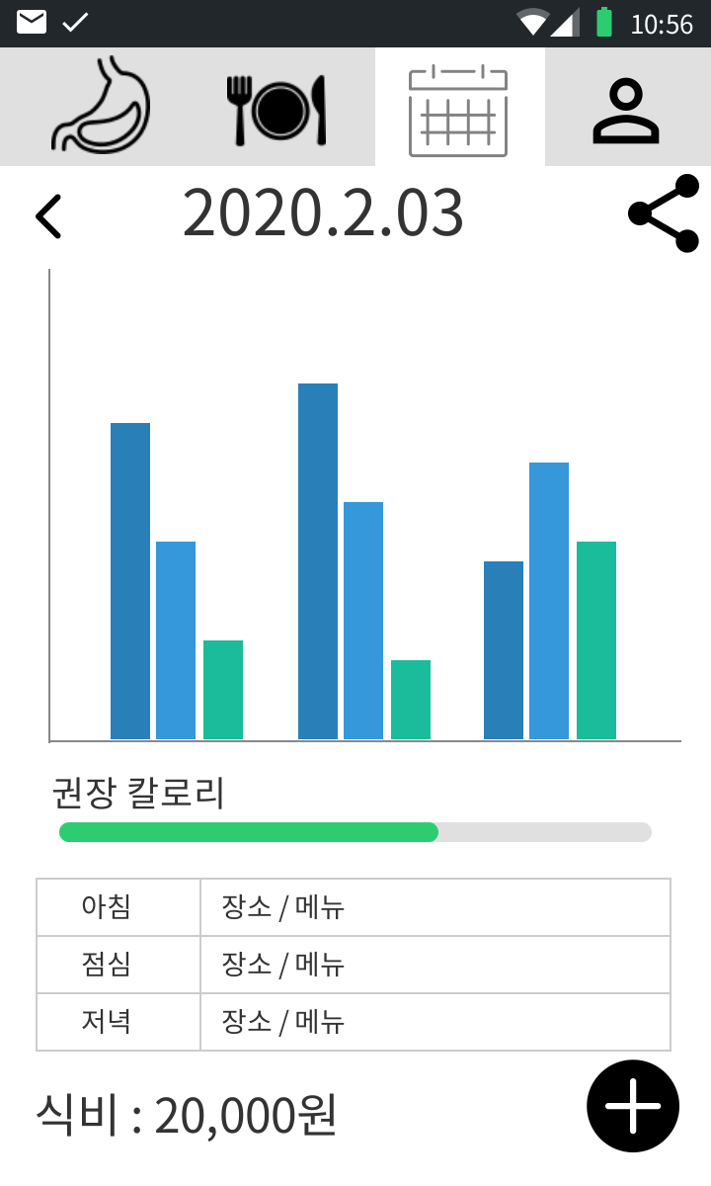
1. Button
메인화면 페이지로 이동
2. Button
카메라 페이지로 이동
3. Button
주변 음식점 소개 페이지로 이동
4. Button
식비 계산 캘린더로 이동
5. Button
프로필 화면으로 이동
6. Chart
아침, 점심, 저녁 섭취 영양소 표시
7. Bar
권장 칼로리 표시
8. Table and Text
아침, 점심, 저녁 식단 확인 및 식비 표시
식비 계산 캘린더 - 날짜 클릭
6
7
8
1
2
3
4
5

Slide 30
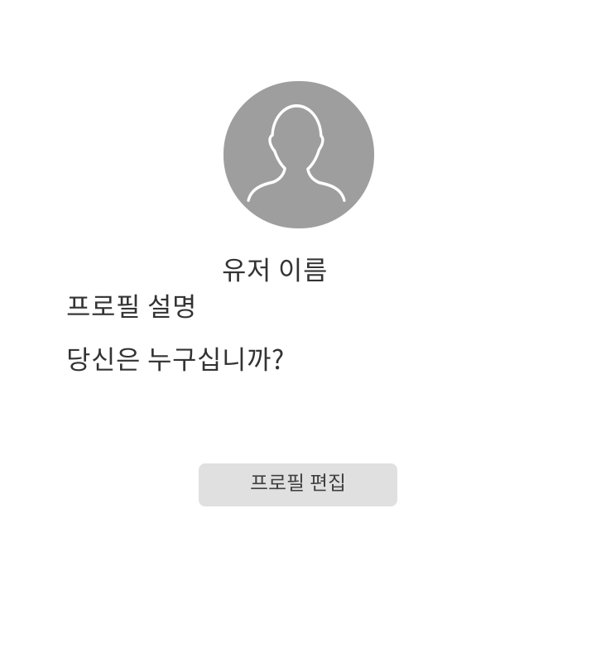
계정 관리
1. Button
프로필 화면으로 이동
2. Image and Text
프로필 사진 및 자기소개 페이지
3. Button
클릭 시 프로필 편집 페이지로 이동
2
3
1

